Slide 1
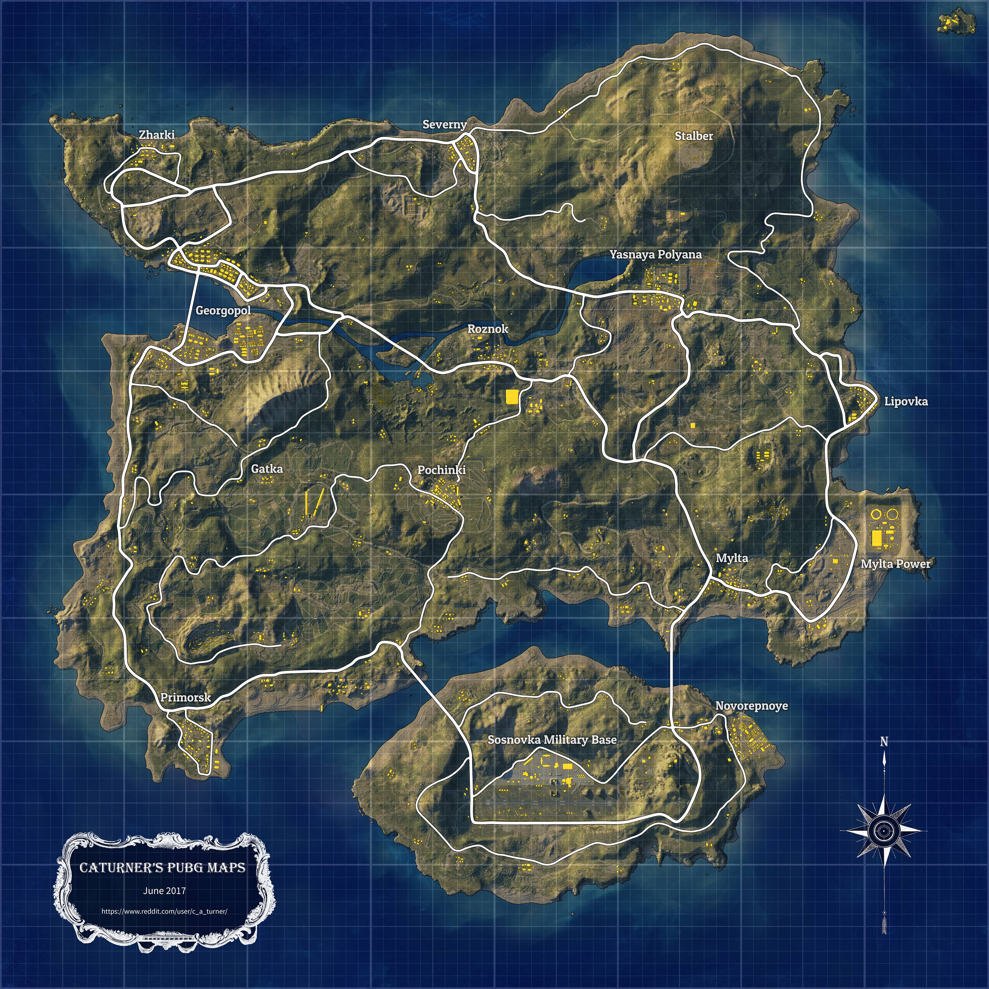
python课程设计答辩
著名网游《绝地求生》的数据分析
汇报人：王昶 制作人：张玮

Slide 2

小组成员
王昶
张玮
徐伟豪

Slide 3
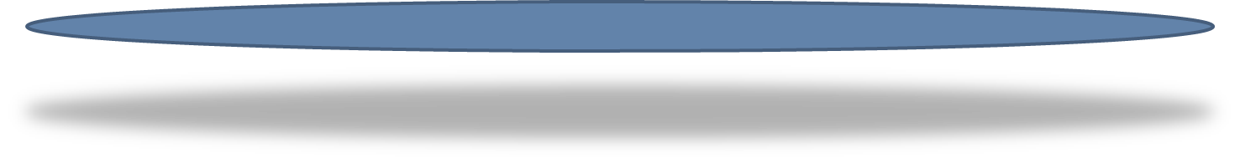
1
游戏数据概述
2
数据分析方向
目录
3
项目展示
4
分析过程中的问题
5
总结

Slide 4
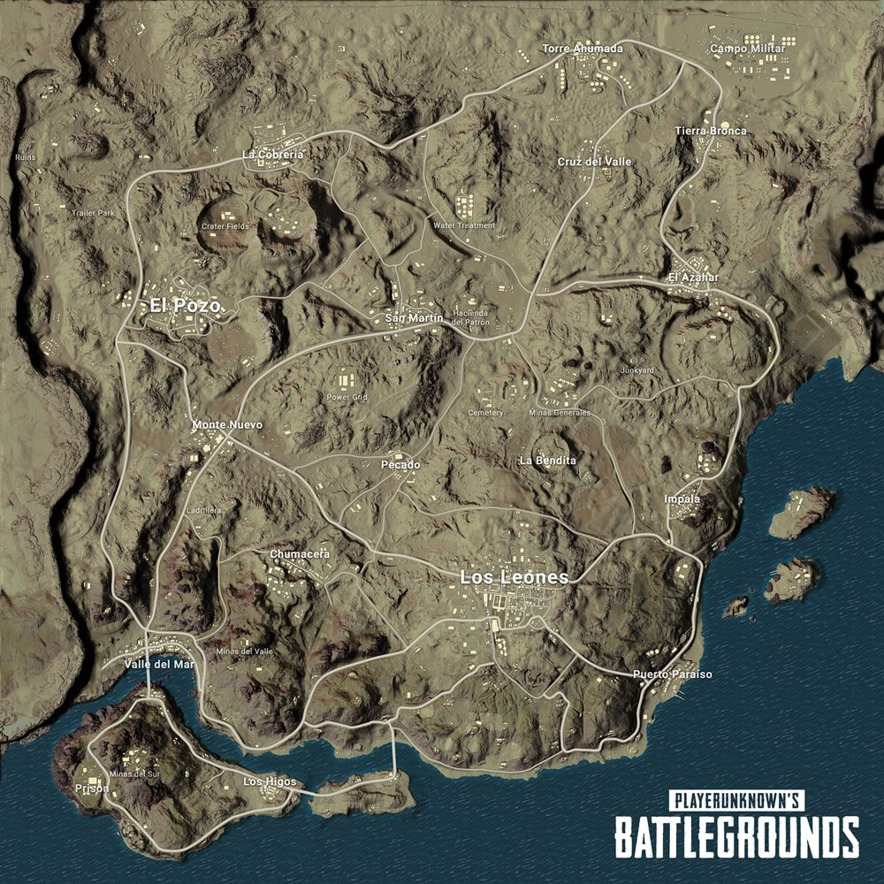
游戏数据概述

Slide 5
游戏概述
element
枪械
近战武器(如镰刀、平底锅等)、2把主武器(步枪、轻机枪、霰弹枪、冲锋枪、射手步枪、狙击枪)，1把副武器（手枪）
90%
《绝地求生》游戏简介
这座岛名字叫做Erangel，在游戏中，Erangel是位于克里米亚的一个小岛，在二战之后被苏联占领，占领之后，苏联人把这座岛从所有的地图中抹去，并将它打造成一个秘密研究基地，还在当地人身上进行生物和化学实验。随后这座岛被遗弃，因为一群反抗军炸掉了几个生物研究所，导致所有人都撤离了这座岛。
每一局游戏有100名玩家参与，玩家空投跳伞至地图的各个角落，赤手空拳寻找武器，车辆以及物资，并在多种多样的地形中展开战斗。想要取得胜利，策略与枪法同样重要。在游戏过程中，会有一个蓝色的圈驱逐玩家到一个较小的地方交火。这个蓝圈俗称为 "毒圈" ，然而这并不是毒气，开发者说这是由某种电力发射器释放的某种电场，本来是用于镇压Erangel当地人的反抗行动的。游戏的每一局比赛都会随机转换安全区，并且每个区域获得的武器、道具均是随机出现。
载具
游戏里的载具有摩托车、吉普车、小轿车、沙漠越野车、快艇等，不同的载具可搭载不同的人数、不同的时速及不同的优点。
80%
40%
50%
人物
游戏角色会有100点生命值和100点背包容量。玩家可进入到这些地图，搜集各种物资来维持生命值，或扩展自身的背包容量。角色身上可携带的物品数量，不能超出背包容量。
地图
游戏地图分为绝地岛、米拉苏、热带雨林三个，并且包含雨天，晴天，雾天等各种天气情况

Slide 6
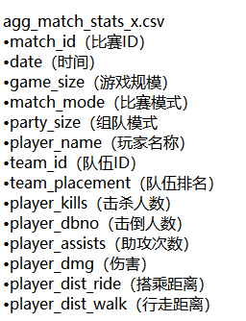
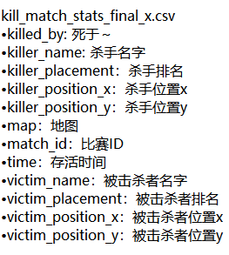
数据描述&分析方向
LOGO
主要分成两部分，一部分是玩家比赛的统计数据，以agg_match_stats开头，一部分是玩家被击杀的数据，以kill_match_stats开头
1.该当伏地魔还是应该出去钢枪
2.什么武器选择的多，吃鸡的几率大
3.开局跳哪里比较安全 OR 哪个地点的物资比较肥，开局最多人跳，死亡率最高
4.应该单打独斗还是与队友一起配合
5.玩这个游戏的挂逼比例有多大，有游戏体验吗？

Slide 7
团队任务流程
LOGO
4
2
5
3
1
6
确定小组成员
选定分析题目
确定分析方向
明确小组分工
开始数据分析
完成数据分析
我们的团队任务流程就是三个成员为一个小组，共同研究程序的编写，张玮负责PPT的制作，徐伟豪主要负责程序的调试， 王昶负责答辩和报告。当然，每个人在程序当中也有自己所感兴趣的侧重点，比方具体的问题分析，我们是先确定两个大家认同的问题进行分析，而后再由每位成员根据自己的想法提出一个比较新颖，可实现又有意思的问题，并由自己编写出来。

Slide 8
数据分析

Slide 9
分析角度
LOGO
吃鸡率
数据分析中，可以以玩家杀人个数与最后是否赢得比赛之间的对应关系分析出吃鸡的可能性
危险地区
武器
地图中那些地方交火最激烈，通过数据分析出来，可以凭实力选择避开or进入
通过数据分析出，什么武器最受大众玩家喜爱，用起来最趁手
数据
“安全屋”
开挂
通过数据分析出那些地方比较安全，刚跳下去不容易落地成盒
通过数据分析出，遇到开挂的几率有多大

Slide 10
分析阶段
LOGO
第一阶段
第二阶段
第三阶段
安装需要的模块
根据分析的方向
建立不同的数据
模型，依靠matplotlib
模块实现
通过得到的图形
数据来分析问题
并得出结论
导入模块
打开csv数据文件

Slide 11
分析问题方向
玩这个游戏的开挂比例有多大
该当伏地魔还是应该出去钢枪
开局跳哪里比较安全
问题一
问题三
问题五
问题二
问题四
什么武器选择的多，吃鸡的几率大
应该单打独斗还是与队友一起配合

Slide 12
项目展示

Slide 13
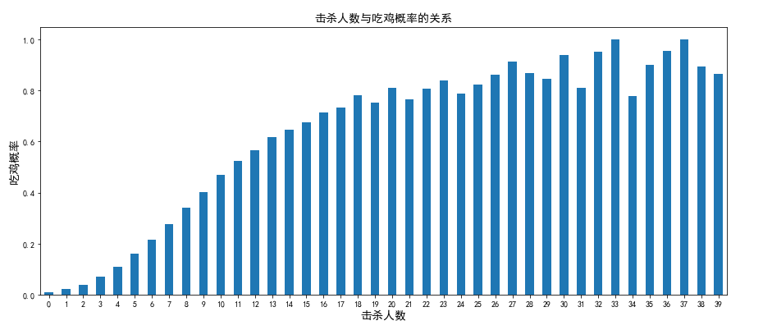

项目数据展示
LOGO
该当伏地魔还是应该出去钢枪
该苟着还是出去杀人，这是很多人玩绝地求生面临的选择，对于选择哪种方式最后吃鸡的概率较大？我们进行了数据分析，通过对比击杀人数与最后吃鸡的结果对比，我们可以认为，击杀人数越少的其实力也许并不高，亦或是选择避开争斗，慢慢发育，但通过柱形图显示，击杀人数越大的反而吃鸡的概率越大。

Slide 14
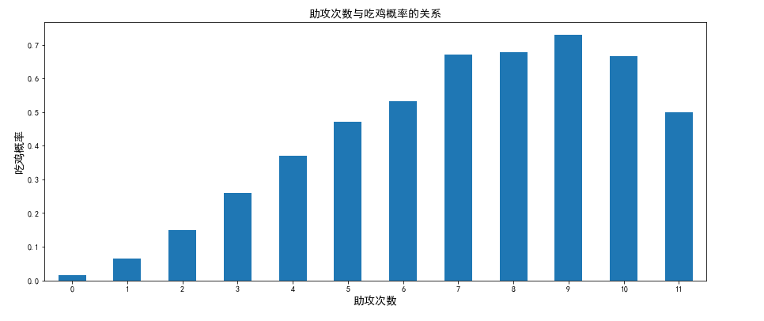
项目数据展示
LOGO
队友太菜，我是应该当独行侠还是打配合
当我们一个人随机匹配到路人队友时，队友技术太菜了跟不上我的节奏，我应该放弃他单打独斗吗，通过数据分析助攻0次的选手吃鸡率不到3%而助攻率到达9人的时候吃鸡率高与70%所以单打独斗基本上吃不了鸡，注重团队配合才能将吃鸡率拉到最高

Slide 15
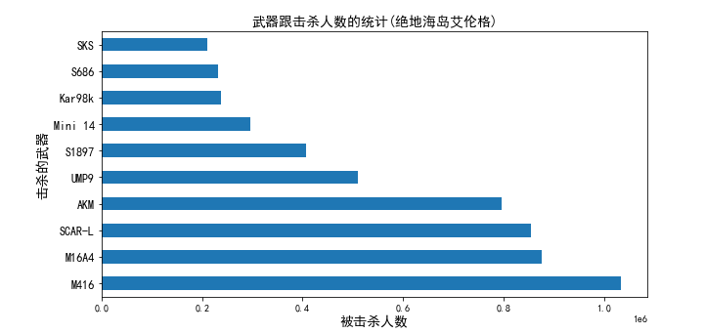
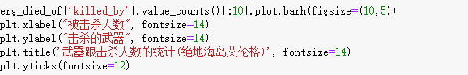
项目数据展示
LOGO
选哪吧武器可以帮你干翻全场
海岛和沙漠两张地图中，击杀人数最多的10中武器统计图。可以看到，不论是在海岛还是沙漠，M416自动步枪都高居榜首，接着是自动步枪SCAR-L、M16A4、AKM。击杀排前四的都是自动步枪，5.56毫米子弹独步天下。

Slide 16
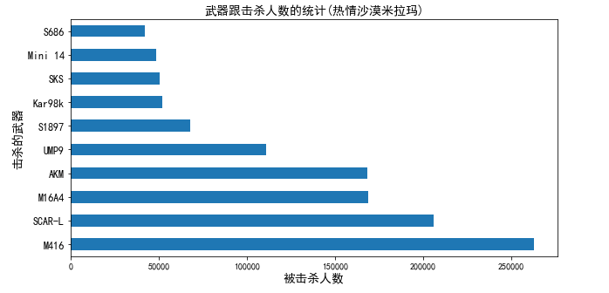
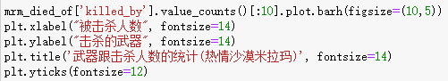
项目数据展示
LOGO
选哪吧武器可以帮你干翻全场
但是在沙漠中，SCAR-L击杀人数明显比M16A4高

Slide 17
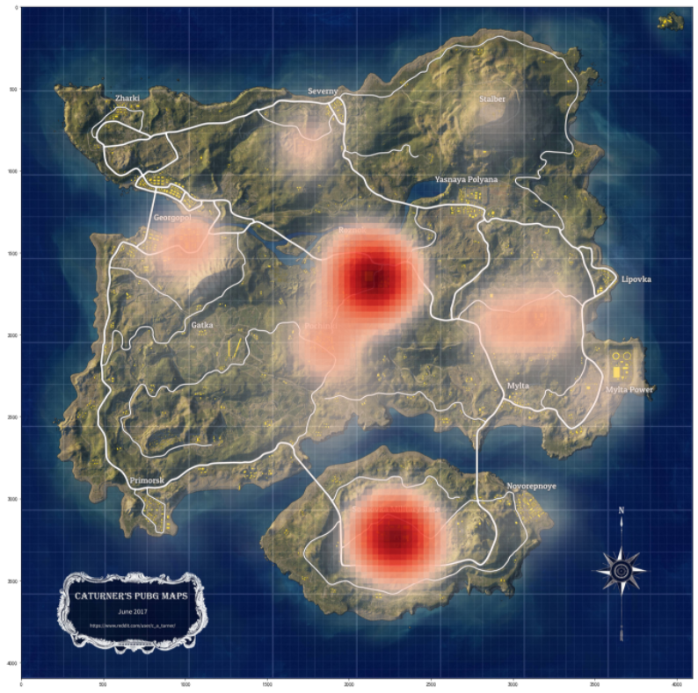
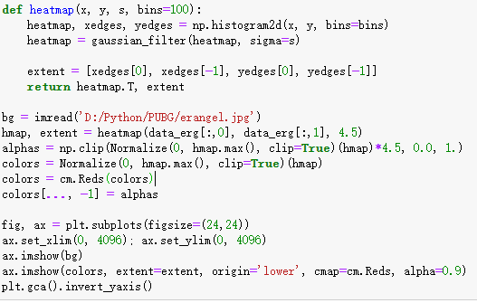
项目数据展示
LOGO
我是大神我要刚枪，我应该跳哪里
图中越红的地方，就是开局3分钟死亡人数最多的地方。可以看到，Rozhok和学校附近、军事基地周围，由于物资丰富跳的人数众多，是开局死亡发生率最高的地方，再者是Bunkers和Crater附近、Georgopol和医院附近、Gun Range附近 。

Slide 18
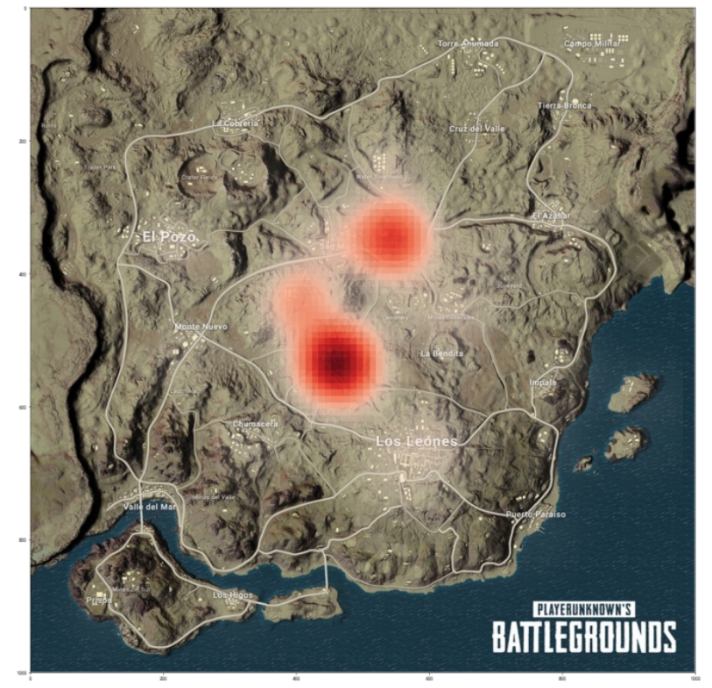
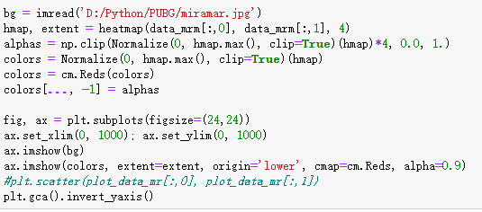
项目数据展示
LOGO
我是大神我要刚枪，我应该跳哪里
Pecado、San Martin、Power Grid区域，是开局最危险的区域。

Slide 19
分析过程中的问题

Slide 20

管理上的不足
LOGO
（一）代码编写上的问题
版本原因imread到了imageio包里面
mean() 函数定义：
numpy.mean(a, axis, dtype, out，keepdims )
mean()函数功能：求取均值
unique()是以 数组形式（numpy.ndarray）返回列的所有唯一值（特征的所有唯一值）
dropna()该函数主要用于滤除缺失数据。
（二）GitHub使用上的问题
为什么在上传文件的时候要分主要分支和分支？因为在创建分支之后，如果有新的提交或者是新的改动，主分支的主要程序或是主要部分就不会受到影响，这样可以使得不同的任务组在不同的分支上进行开发，互相之间不会影响，同时加大开发进度，也保证了主线代码的完整性和可用性。
（三）PPT汇总上的问题
当我在PPT上汇总我们的学习成果时，我发现，因为没有直接参与到代码的编写，所以在写实验认识上的时候有些乏力，没有亲历的过程，无法完整的吧学习成果展现出来。

Slide 21
总结

Slide 22
小组总结
LOGO
通过这次作著名网游绝地求生的数据分析，我们受益良多，不仅加深了对python的认识理解，更让我们通过这次课设发现了其中的乐趣。经过python对绝地求生的数据分析之后，我们也了解了在游戏当中，如何才能提升自己最后“吃鸡”的概率。

Slide 23

感谢您的聆听！
—汇报人：王昶 PPT汇报时间：2021年1月21

